Slide 1


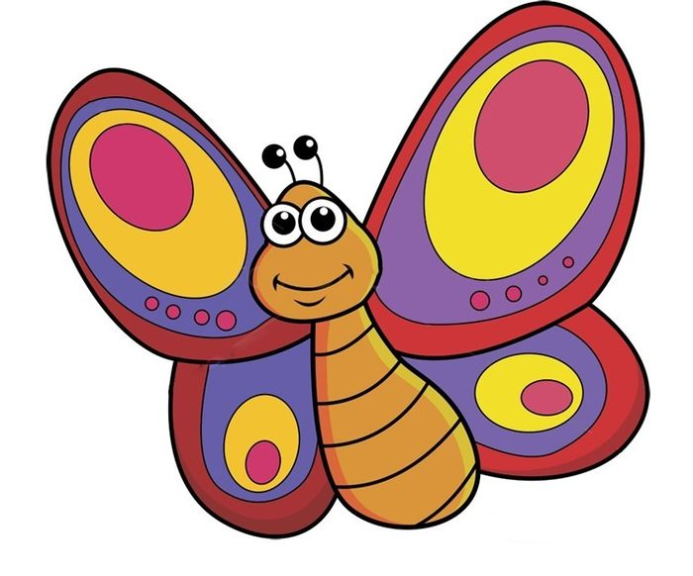
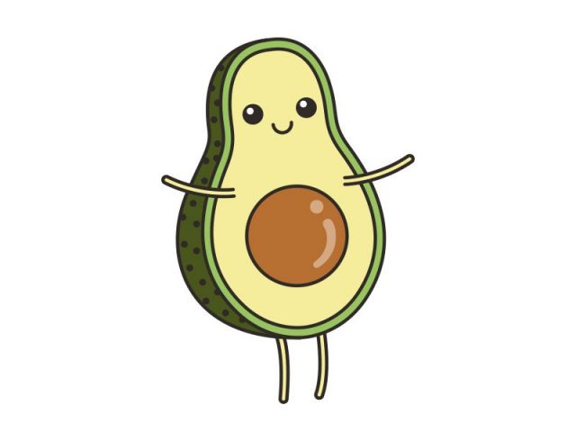
М
О
М
Э
М
У
М
М
М
А
Ы
И

Slide 2
МА
МО
МИ
МУ
МЫ

